Slide 1

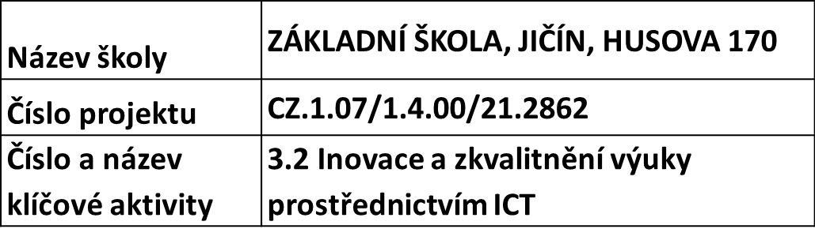
Název DUM: VY_32_INOVACE_X_3_16_Jihomoravský_kraj
Šablona číslo: X Sada číslo: 3 Pořadové číslo DUM: 16
Autor: Mgr. Radomíra Fišerová

Slide 2
Anotace: Žáci se seznamují s učivem o Jihomoravském kraji.
Očekávaný výstup: Žák zná přírodní a hospodářské podmínky Jihomoravského kraje.
Druh učebního materiálu: prezentace, výukový materiál, pracovní list
Typická věková skupina: 9. třída, 14-15 let
Klíčová slova: Jihomoravský kraj, města, povrch, vodstvo, podnebí, půdy, obyvatelstvo, hospodářství
Pomůcky a materiál: interaktivní tabule, mapa ČR, psací potřeby
Potřebný čas pro výuku DUM: 30 min
Metodické zhodnocení a popis práce s digitálním učebním materiálem: Žáci se seznamují s učivem o Jihomoravském kraji. Podle pokynů vyhledají základní informace v mapě, ověří jejich správnost a provedou zápis. Nakonec si prověří získané znalosti doplněním odpovědí do posledního úkolu.

Slide 3
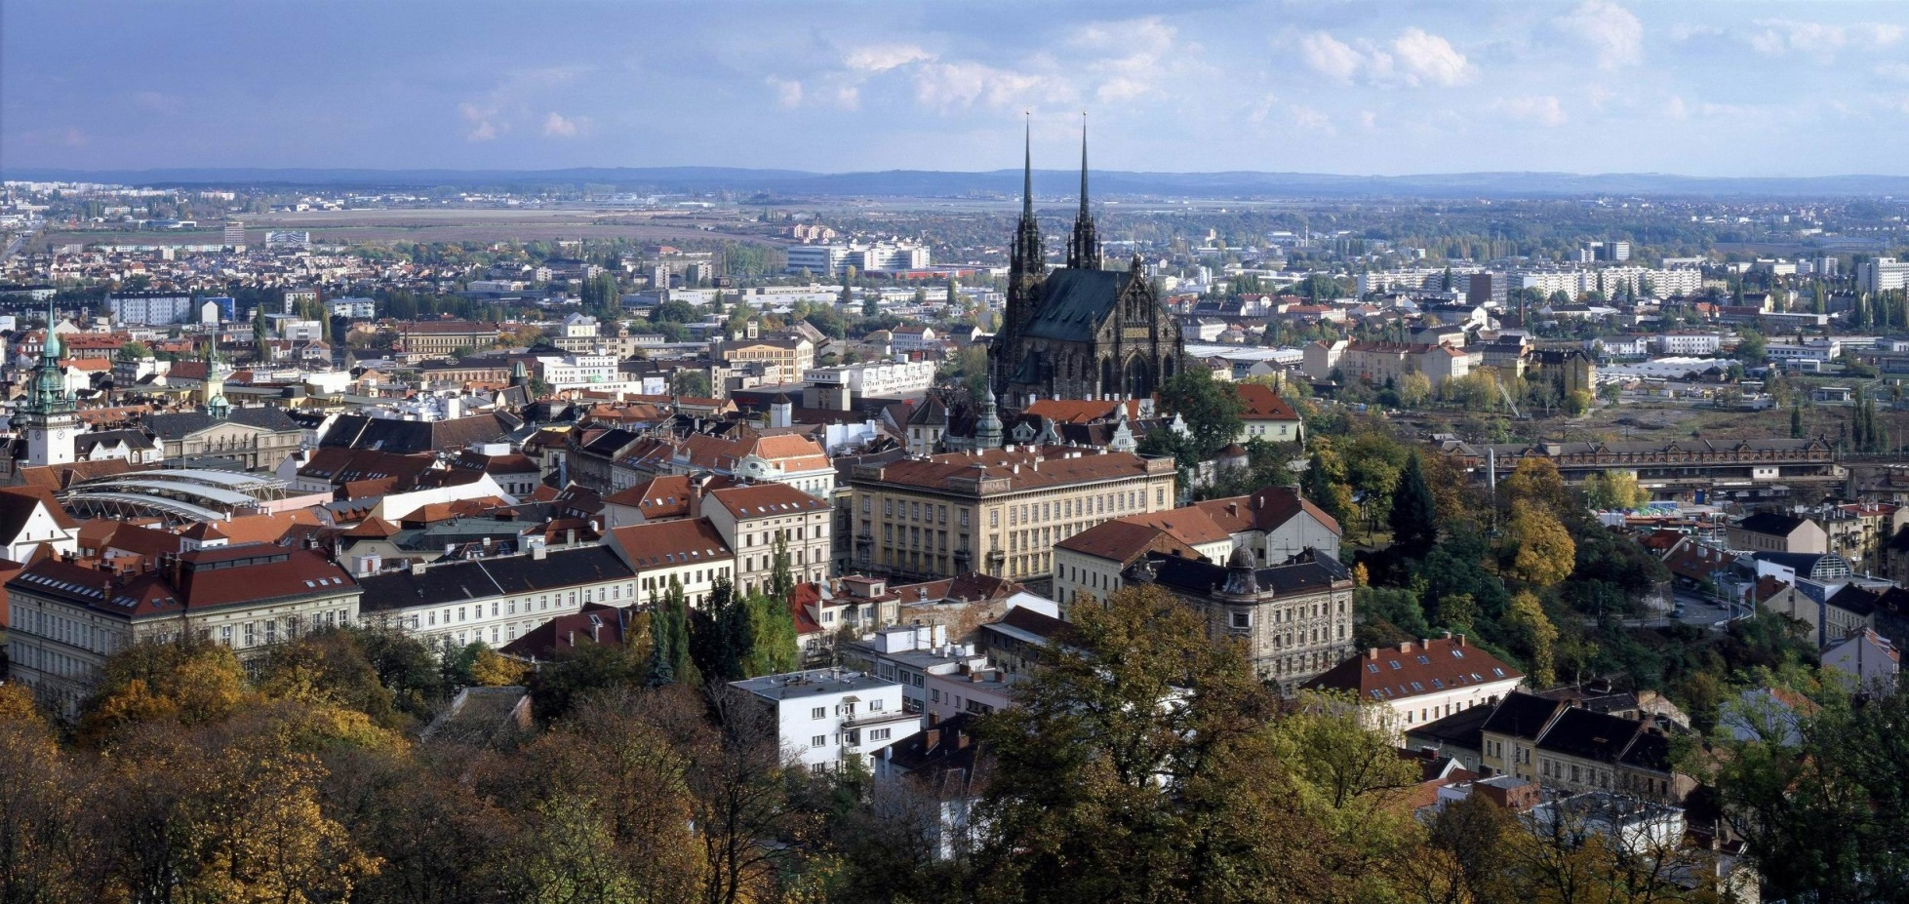
Jihomoravský kraj
KRAJSKÉ MĚSTO Brno (400tis. obyvatel)

Slide 4
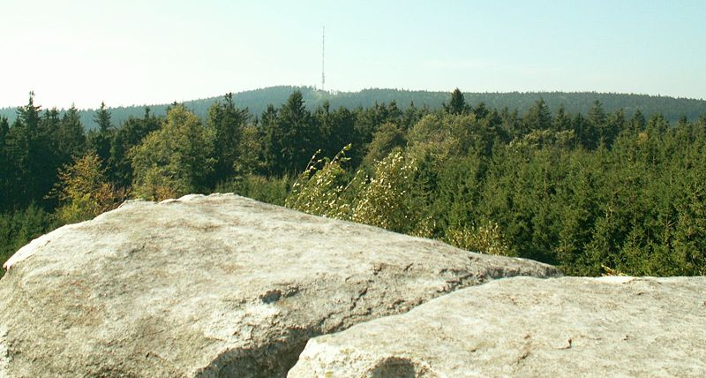
POVRCH
- Českomoravská vrchovina
- Boskovická brána, Drahanská vrchovina
- Chřiby, Bílé Karpaty
- Dyjskosvratecký a Dolnomoravský úval
Javořice

Slide 5
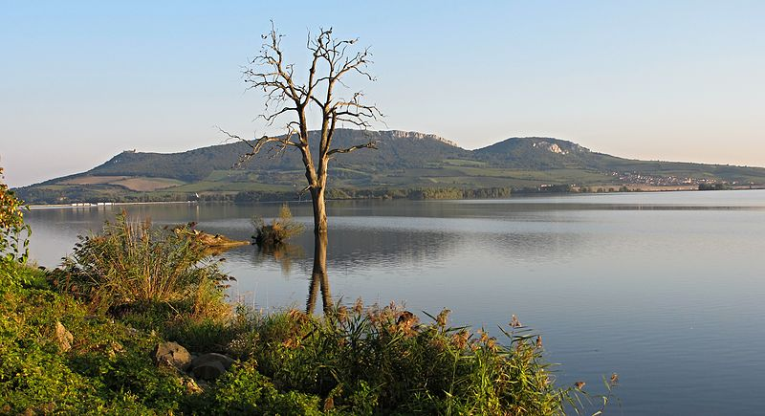
VODSTVO
- Morava – Dyje
- nádrže: Nové Mlýny, Vranov
Nové Mlýny

Slide 6
PODNEBÍ
- teplé, suché
PŮDY
- černozemě – kvalitní, málo lesů
OBYVATELSTVO
- husté osídlení
PRŮMYSL
- strojírenský, potravinářský, textilní
ZEMĚDĚLSTVÍ
- rozvinuté – obilí, vinná réva
- chov prasat

Slide 7
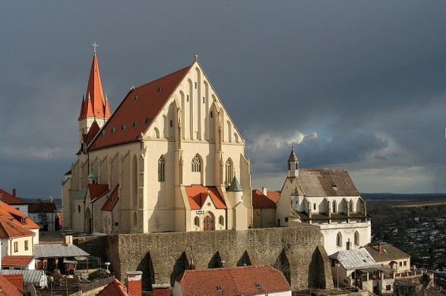
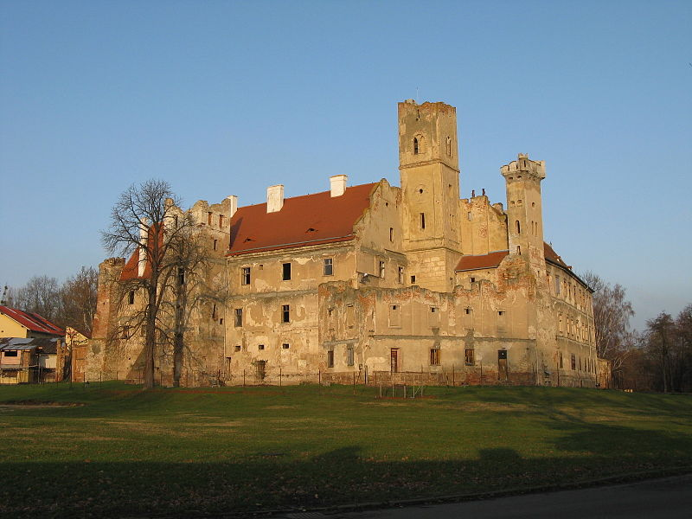
MĚSTA
Brno - strojírenství, textilní průmysl, veletrhy
Znojmo - potravinářský průmysl (okurky)
Břeclav, Hodonín - potravinářský, strojírenský průmysl
Blansko, Kuřim, Vyškov, Adamov - strojírenství
kostel sv. Mikuláše, Znojmo
zámek v Břeclavi

Slide 8
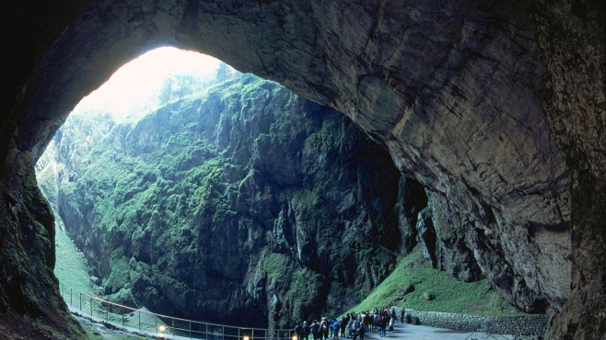
CESTOVNÍ RUCH
Moravský kras – Macocha
přehrady
NP Podyjí
propast Macocha

Slide 9
OPAKOVÁNÍ
K přehradám doplň řeku:
Nové Mlýny
Vranov
2. Co se pěstuje v okolí měst Hodonín, Břeclav, Mikulov?
3. Který NP se nachází v Jihomoravském kraji?
4. Jmenuj propast v Moravském krasu.
5. Kam se vlévá řeka Morava?

Slide 10
OPAKOVÁNÍ
K přehradám doplň řeku:
Nové Mlýny - Dyje
Vranov - Dyje
2. Co se pěstuje v okolí měst Hodonín, Břeclav, Mikulov? - vinná réva
3. Který NP se nachází v Jihomoravském kraji? - NP Podyjí
4. Jmenuj propast v Moravském krasu. - Macocha
5. Kam se vlévá řeka Morava? - do Dunaje

Slide 11
ZDROJE
http://www.poznavamesvet.cz/images/obsah/Brno/velky/Brno%20-%20panorama.jpg
http://national-geographic-cz.imag3box.net/wp-content/uploads/articles/thumb1_32198_6469_Macocha-navstevnici-na-dne.jpg
http://cs.wikipedia.org/wiki/Soubor:Vestonicka_nadrz.jpg
http://cs.wikipedia.org/wiki/Soubor:Znojmo-Nicholas_Square.jpg
http://cs.wikipedia.org/wiki/Soubor:B%C5%99eclav_Castle.JPG
http://cs.wikipedia.org/wiki/Soubor:Javorice_vrchol_z_michovy_skaly.jpg

